Slide 1
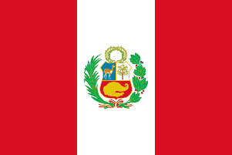

Pisco
Karen Rocha

Slide 2
O que é?
O Pisco é uma aguardente vínica.
Provinda da destilação do caldo fresco da fermentação do mosto da uva.
Pertence a família do conhaque e armanhaque.

Slide 3
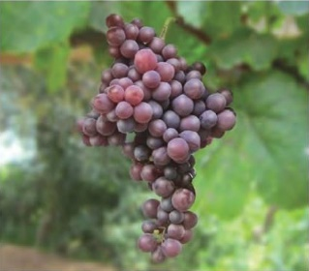
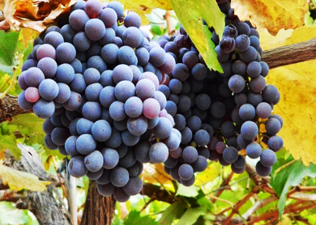
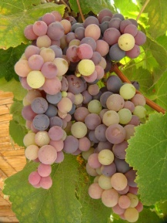
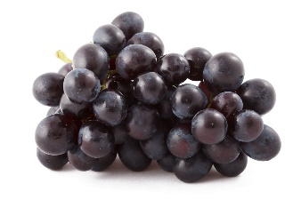
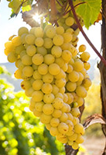
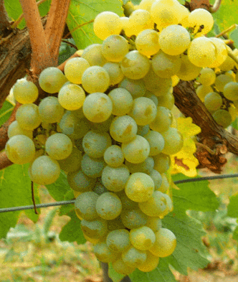
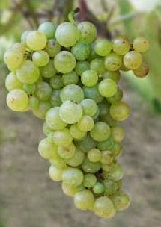
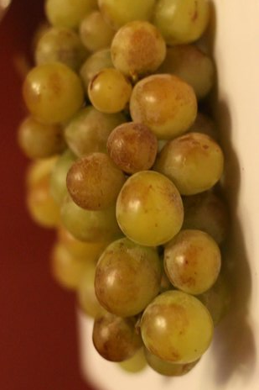
Castas utilizadas:
Peru: Quebranta; Uvina; Mollar e Negra para pisco puro.
Peru: Albilla; Itália; Moscatel e Torontel para o pisco aromático.
Chile: Moscatel; Torontel e variedades diversas.

Slide 4
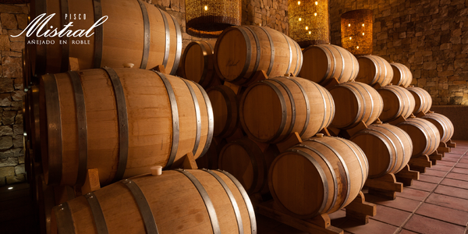
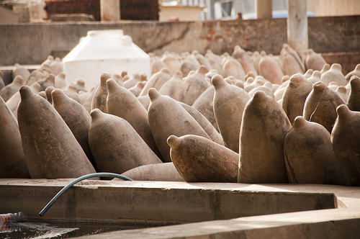
Fabricação:
O mosto da uva é fermentado. Ou seja, o açúcar é transformado em álcool.
Esse processo gera a aguardente.
A mesma fica em repouso em barricas de carvalho.
Repouso de 2 a 6 meses.

Slide 5
Fabricação:
Ao término da destilação o aguardente pode chegar a graduação de: 70º
A lei permite graduação de até 50º
Acrescenta-se então água desmineralizada.
Baixando a graduação para 30º ou 45º

Slide 6
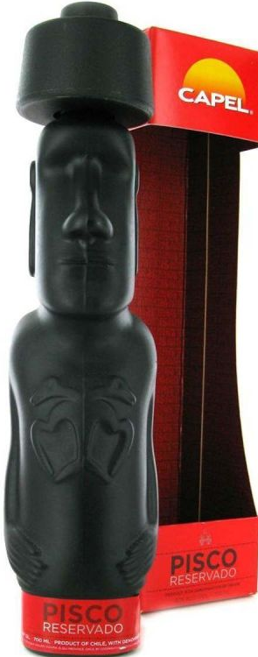
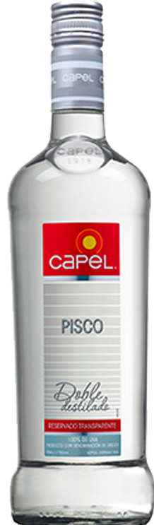
Principal marca:
CAPEL situada no norte do Chile. Na região do Vale Elqui.
Produz pisco há mais de 70 anos.
Cerca de 45 milhões de garrafas por ano.
Apenas 5% é para exportação.

Slide 7
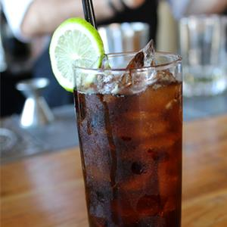
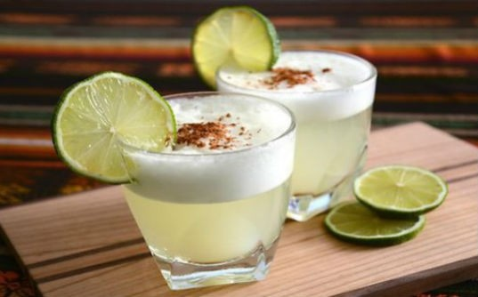
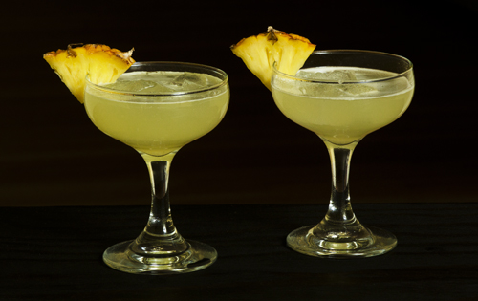
Principais composições
Pisco Sour ( pisco, xarope de açúcar, clara de ovo, limão).
Piscola ( pisco, gelo, limão e cola).
Pisco Punch ( pisco, xarope de abacaxi, limão, lima, angostura).

Slide 8
Bibliográfia:
<https://pt.wikipedia.org/wiki/Pisco_(bebida)>
<https://www.youtube.com/watch?v=eTAQ2BOLmok>
<https://www.youtube.com/watch?v=DlrpnaBDUbM>
<https://www.youtube.com/watch?v=qzg8Xe4QUYI>
<https://www.google.pt/url?sa=t&rct=j&q=&esrc=s&source=web&cd=3&cad=rja&uact=8&ved=0ahUKEwj645_cgqrUAhUELhoKHamED0AQFggyMAI&url=http%3A%2F%2Ffiles.recorteenologico.webnode.com.pt%2F200000232-4c0bd4d059%2FPisco.pdf&usg=AFQjCNGVJ93KyO-kqw0epgPWadamkF2pvQ.>

